Slide 1
OsPoWEB
CARITAS DIOCESANA
Diocesi di Nocera Inferiore - Sarno
Piattaforma Telematica di inserimento dati indigenti per l’analisi della povertà sul territorio

Slide 2
Indirizzo IP della Piattaforma OsPoWEB
Una volta aperto il browser di internet si inserisce questo indirizzo
www2.ospoweb.caritasitaliana.it

Slide 3
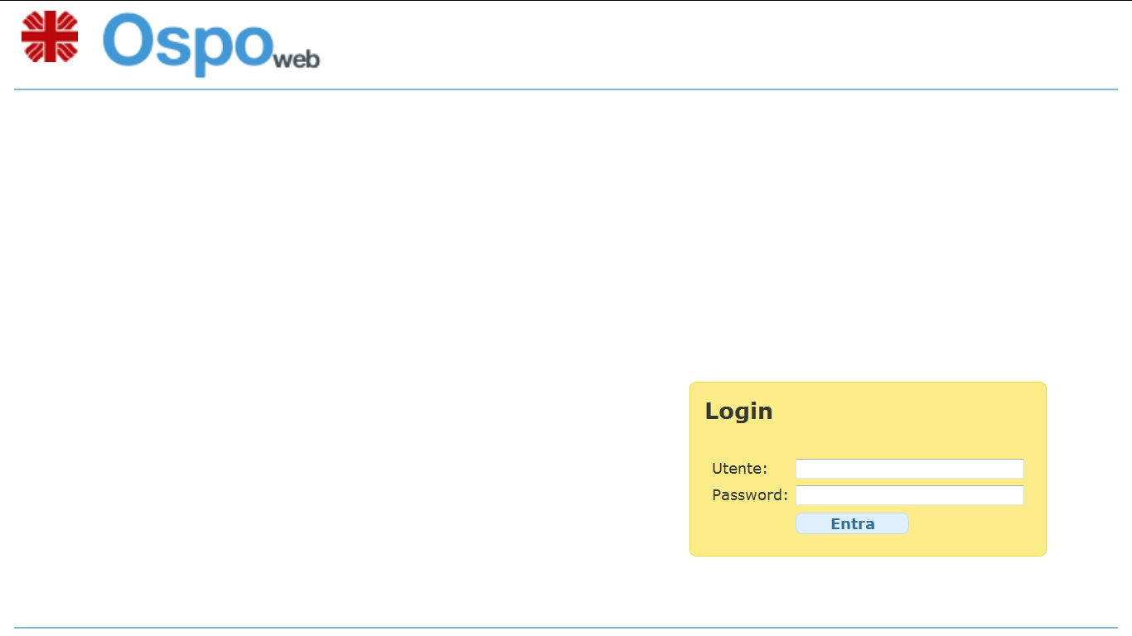
Apertura Piattaforma

Slide 4
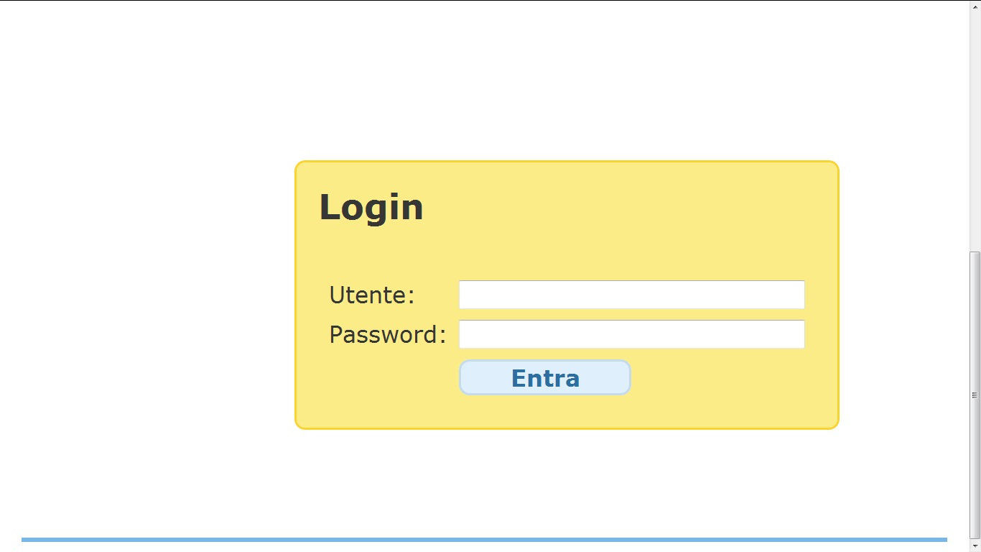
LogIN

Slide 5
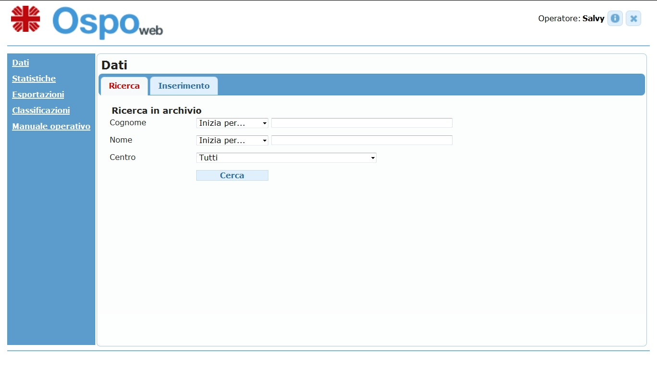
LogIN prima schermata

Slide 6
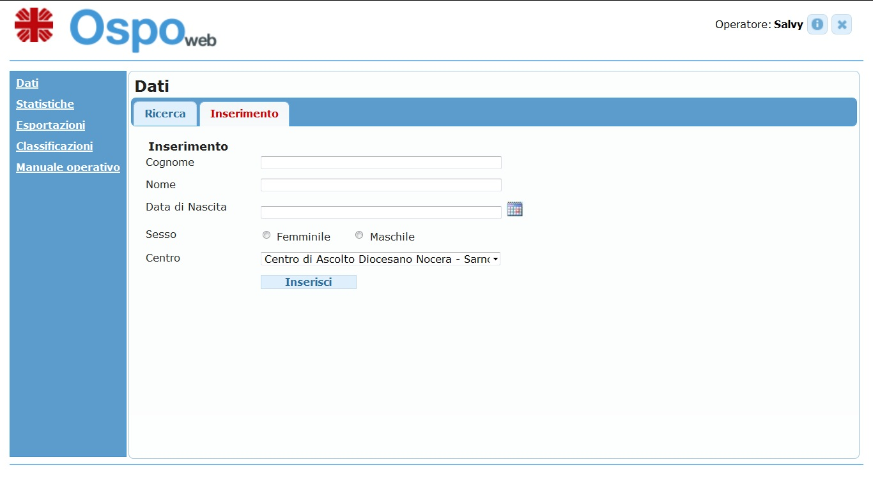
Inserimento

Slide 7
Inserimento Prova

Slide 8
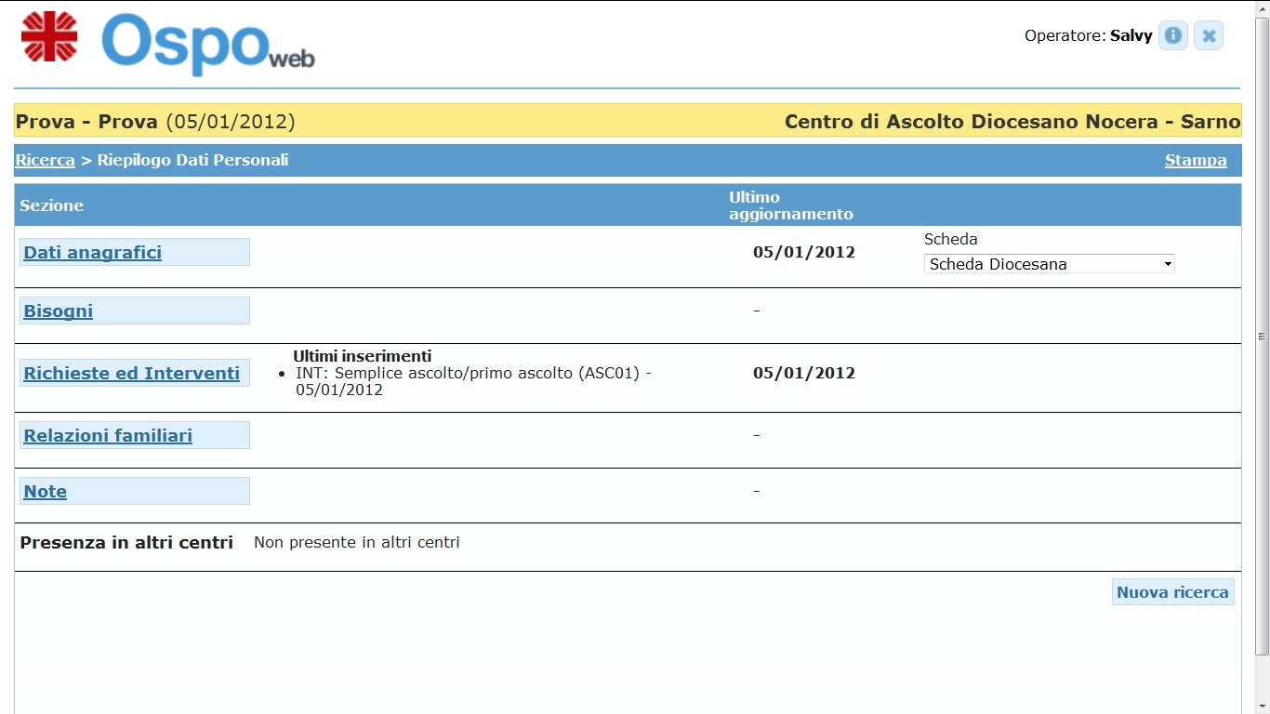
Riepilogo Dati Personali

Slide 9
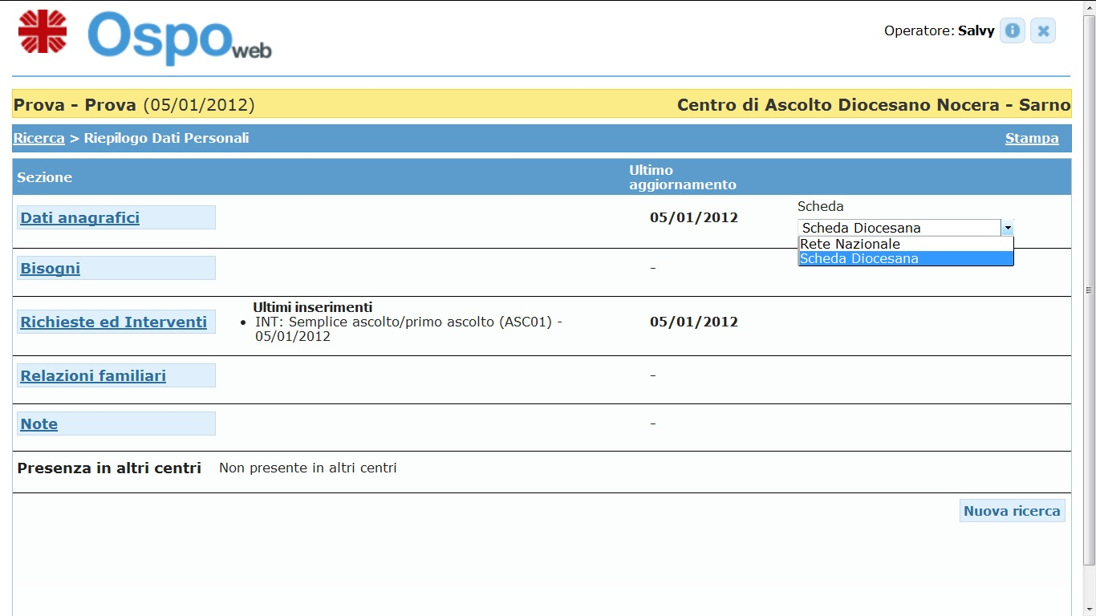
Selezione Scheda
Scheda Diocesana

Slide 10
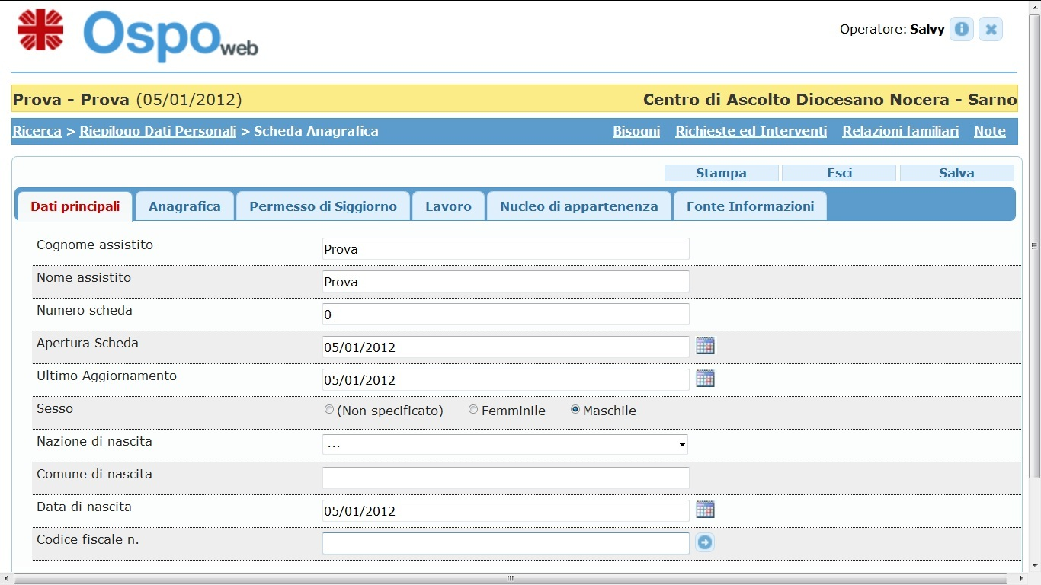
Dati Principali

Slide 11
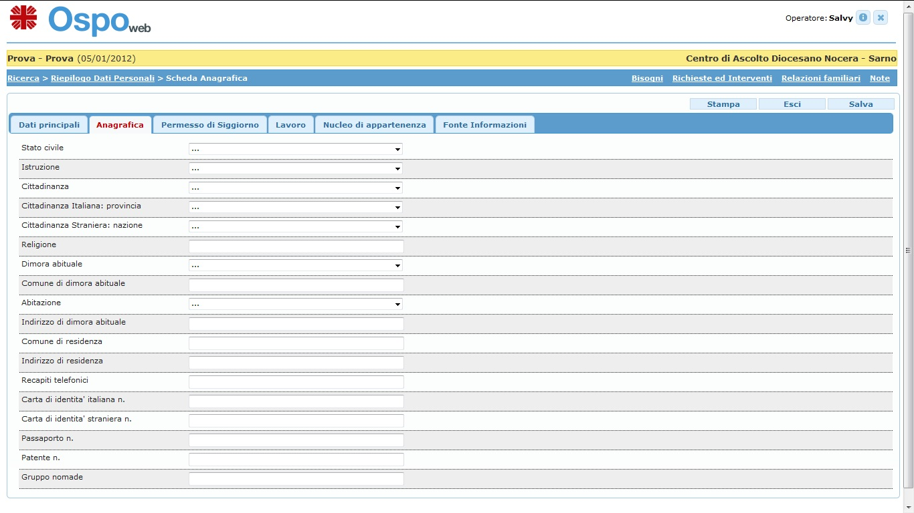
Dati Anagrafici

Slide 12
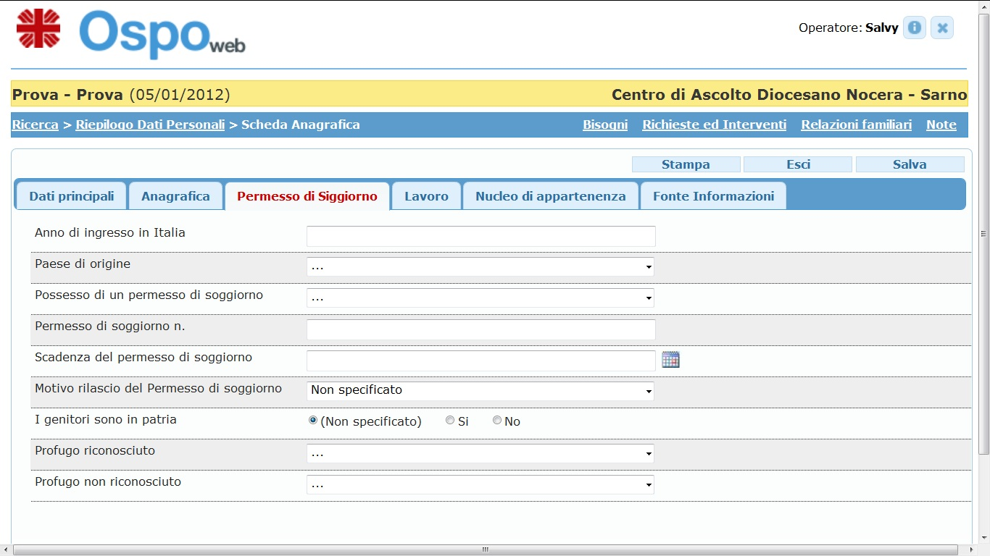
Permesso di Soggiorno

Slide 13
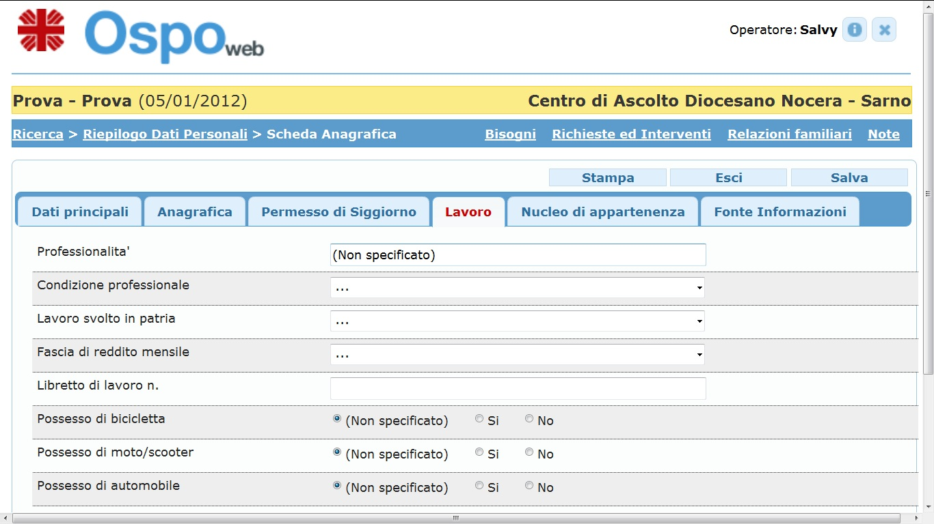
Lavoro

Slide 14
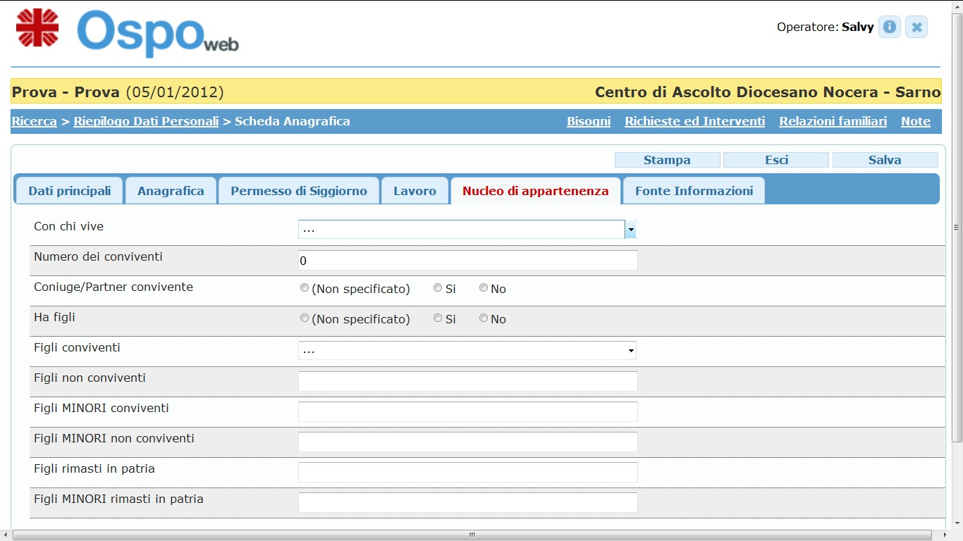
Nucleo di Appartenenza

Slide 15
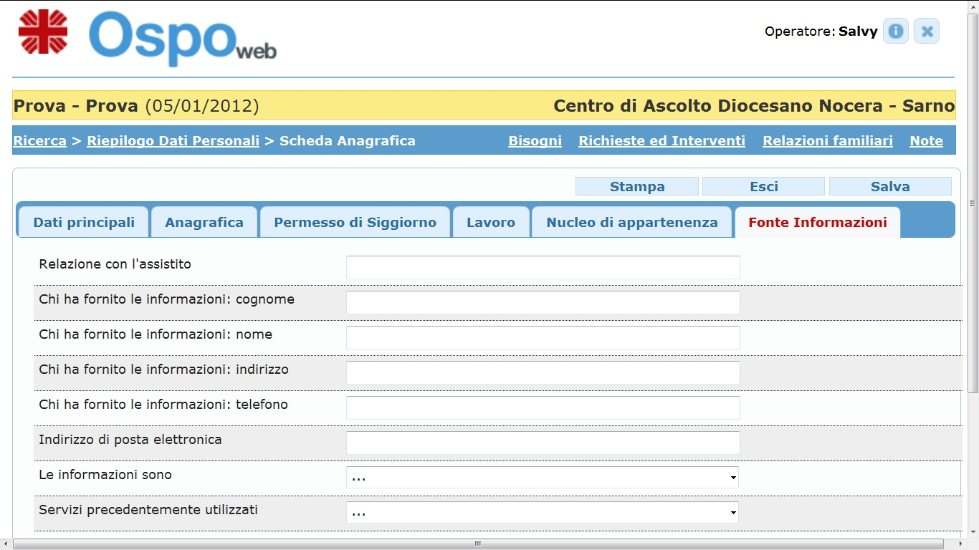
Fonte di Informazioni

Slide 16
Bisogni

Slide 17
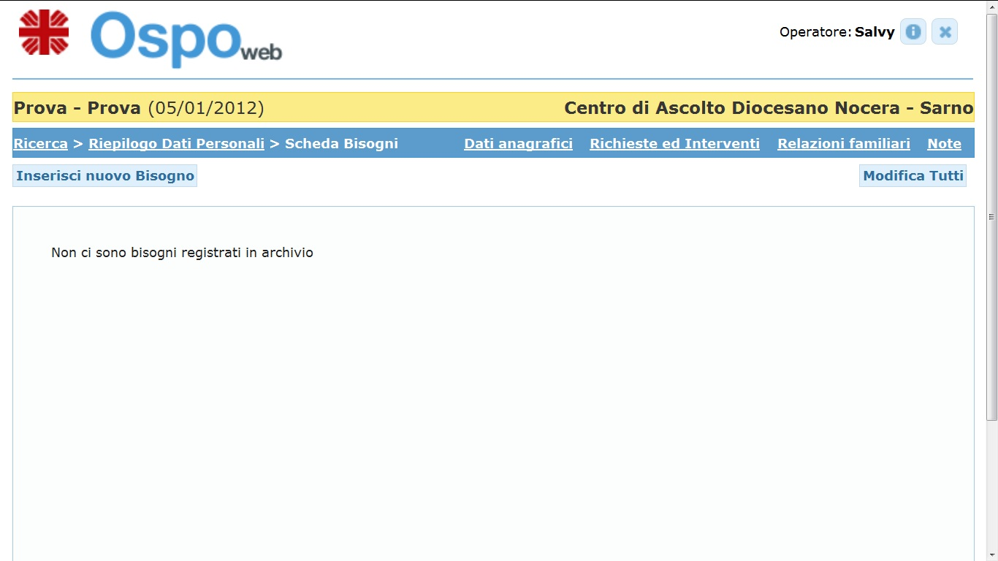
Bisogni

Slide 18
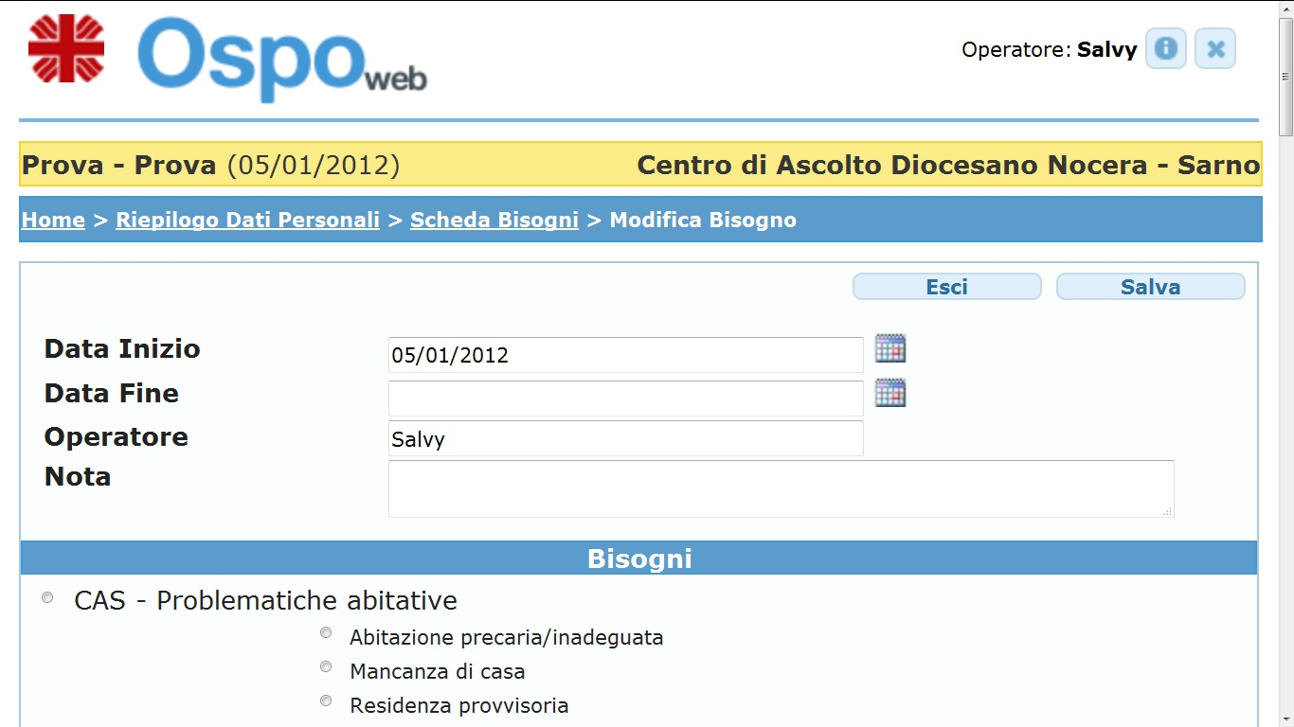
Inserimento Bisogni

Slide 19
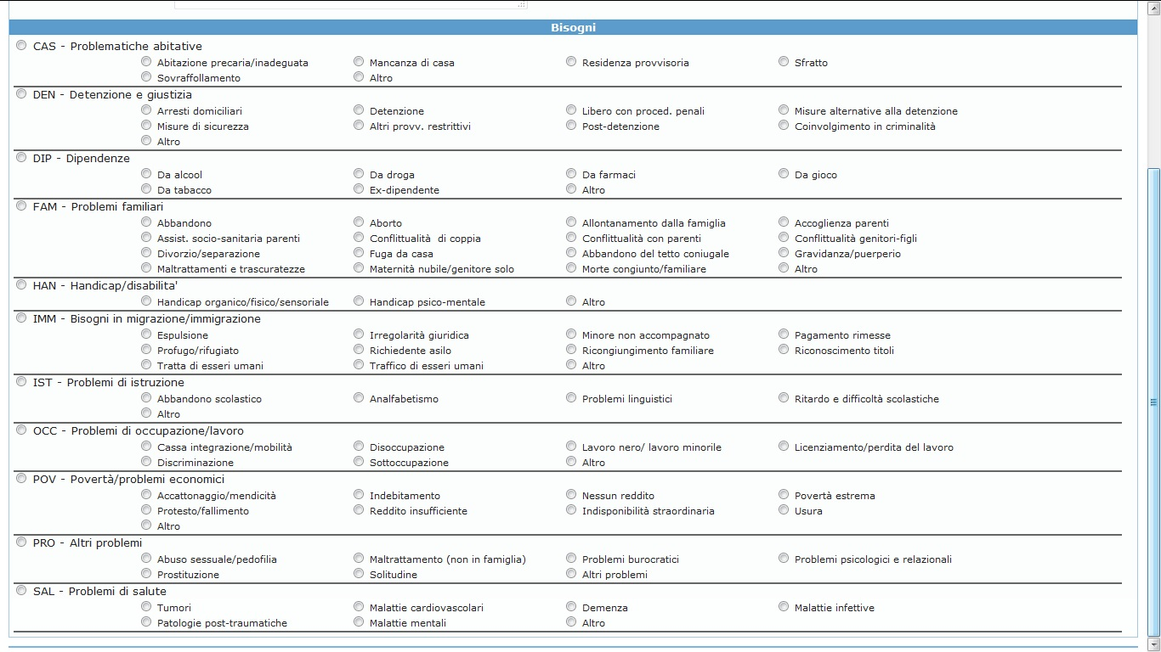
Tutti i Bisogni

Slide 20
Bisogni

Slide 21
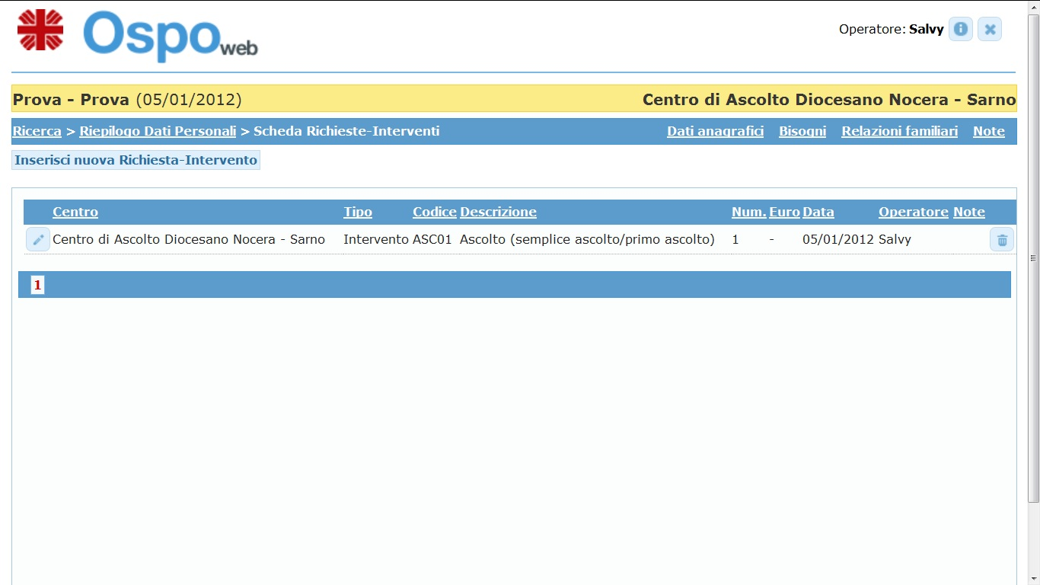
Richieste ed Interventi

Slide 22
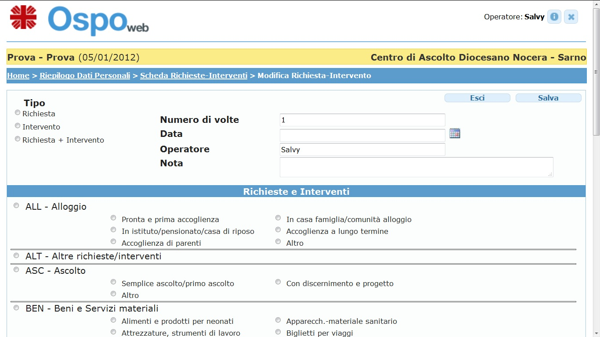
Inserimento Richiesta ed Interventi

Slide 23
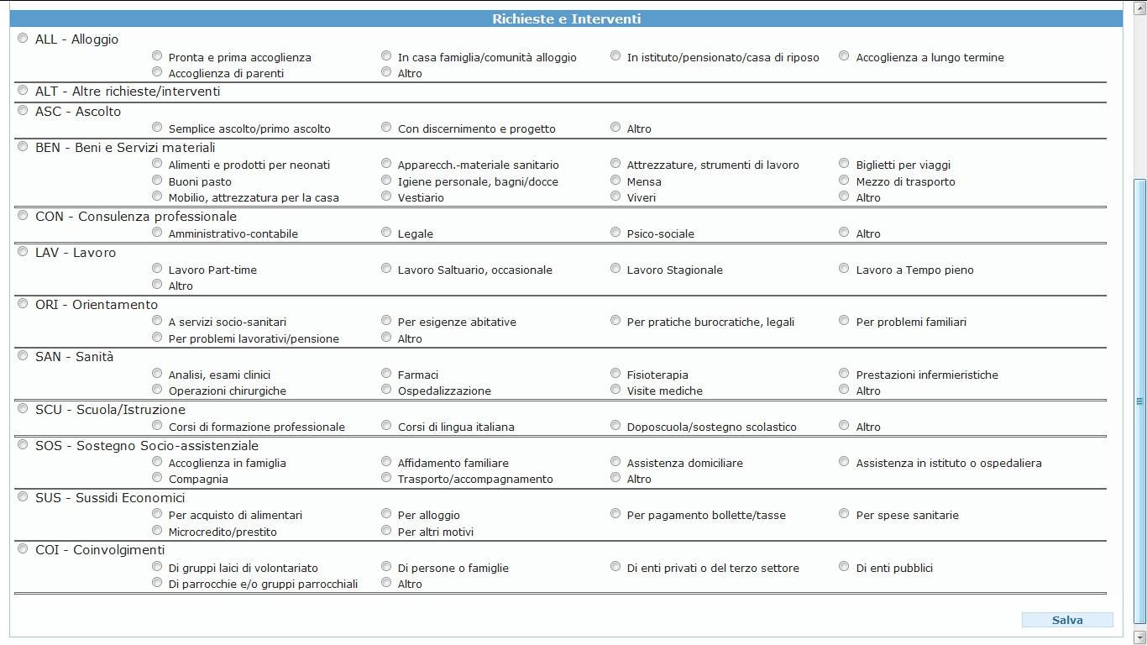
Tutte le Richieste ed Interventi

Slide 24
Relazioni Familiari

Slide 25
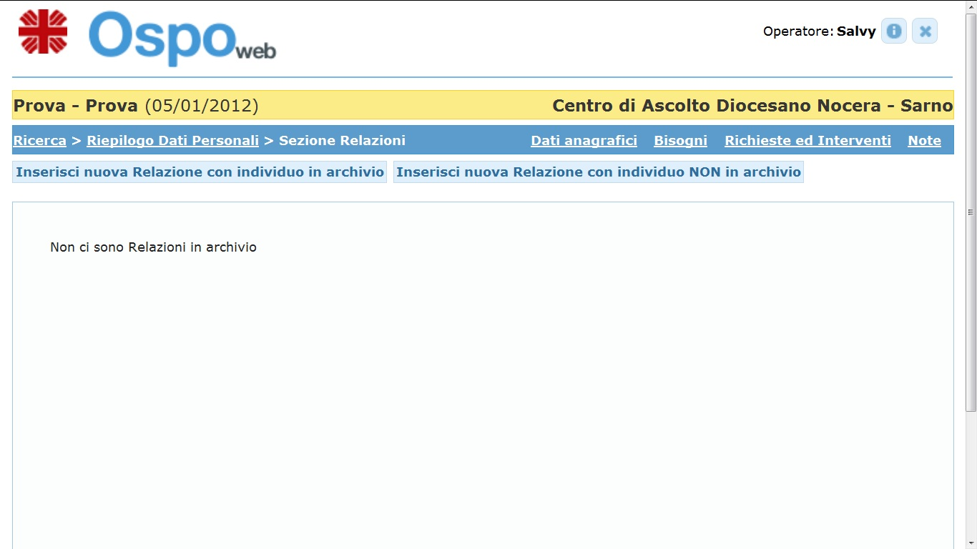
Relazioni Familiari

Slide 26
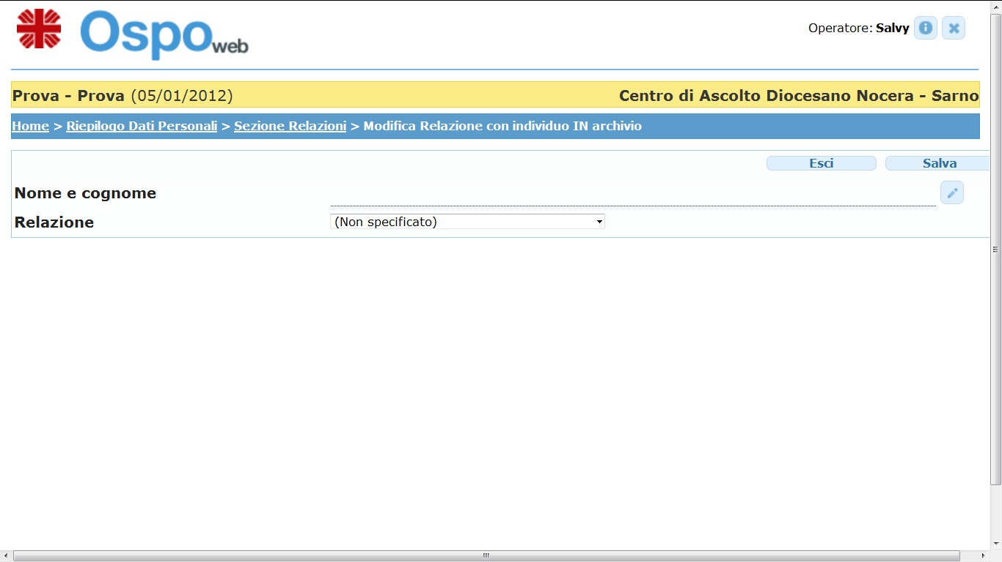
Relazione con Individuo in Archivio

Slide 27
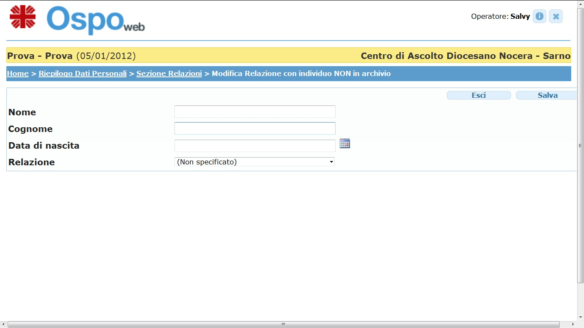
Relazione con Individuo non in Archivio

Slide 28
Nota

Slide 29
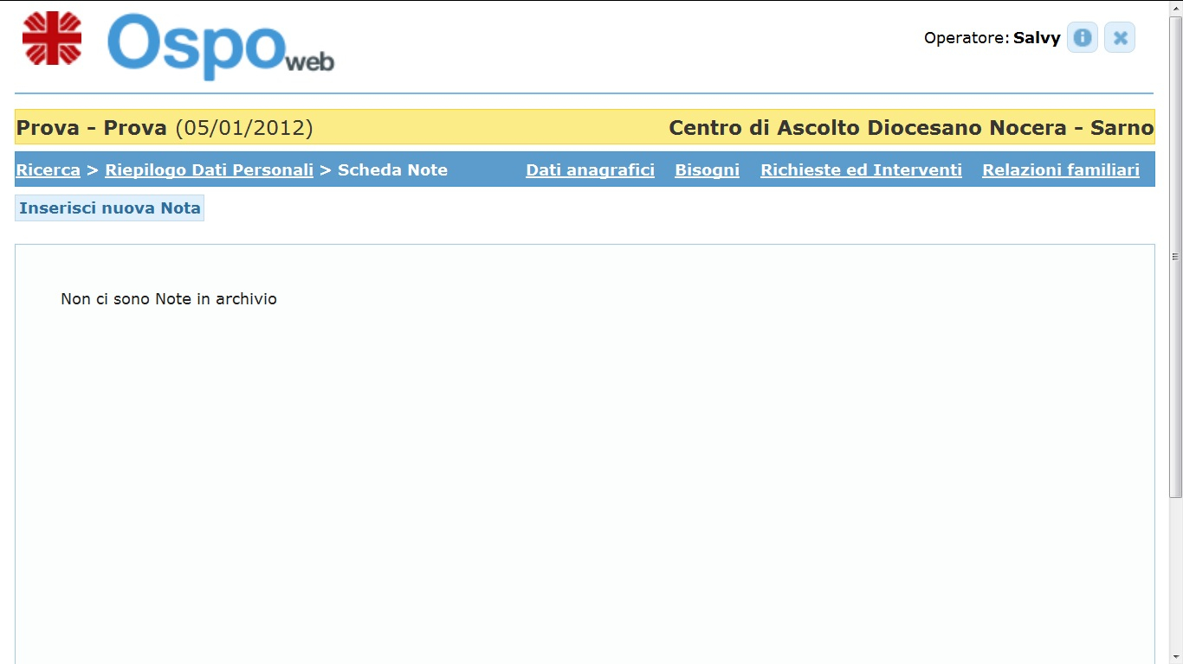
Note

Slide 30
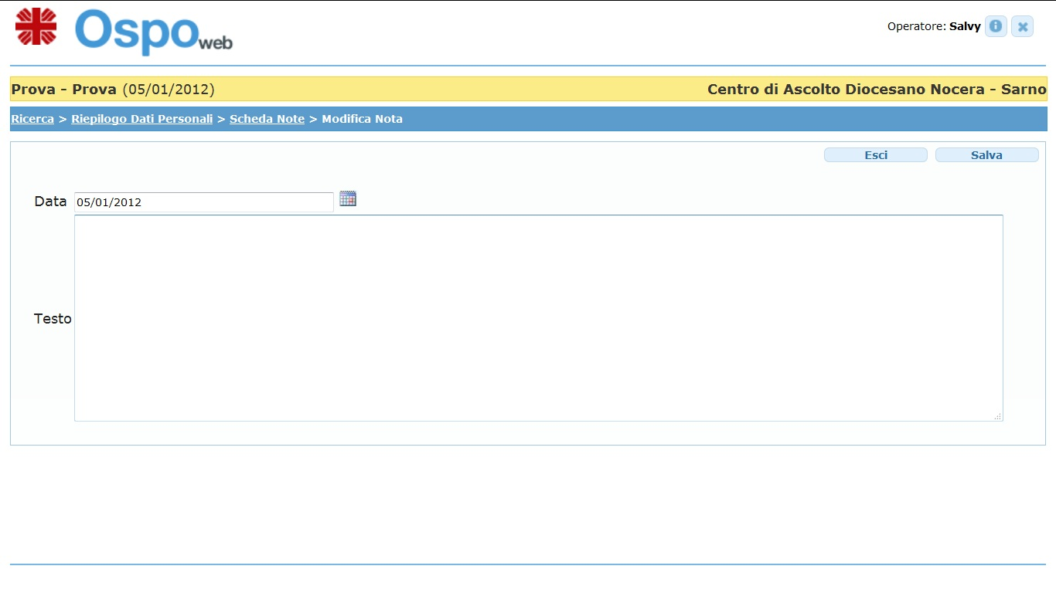
Inserimento Note
Le note non veranno stampate

Slide 31
Stampa

Slide 32
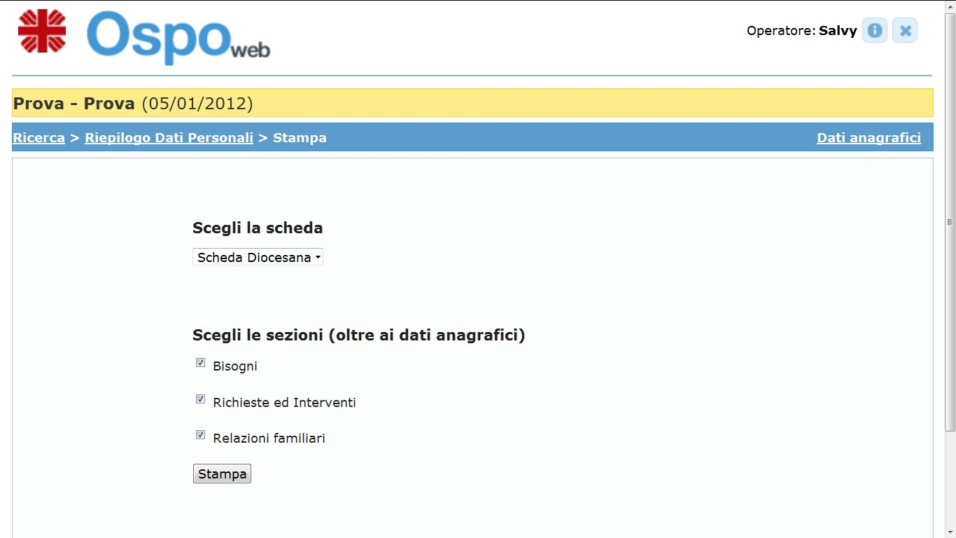
Stampa

Slide 33
Manuale Operativo
Si apre un documento in PDF illustrato e di facile comprensione

Slide 34
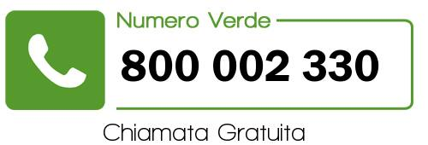
Assistenza Tecnica
Via S. Pasquale, 27 – 84086 Codola di Roccapiemonte (SA)
Tel. 081 5170112 – Fax 081 929956
e-mail: noxsar@inwind.it

